Slide 1

Servlet & JSP

Slide 2

主要内容
HTML和HTTP
POST和GET方法
Servlet的部署运行
JSP 出现
Web应用体系结构
Web应用部署

Slide 3
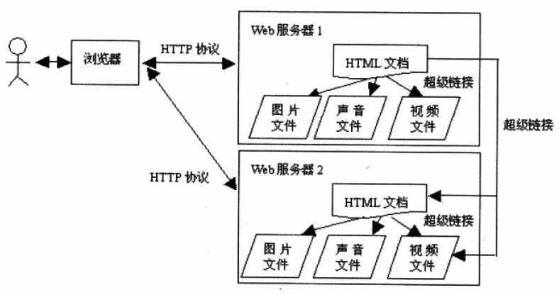
WEB概述

Slide 4
HTML
当服务器对一个请求作出回答时，通常会向浏览器发送某种类型的内容，以便浏览器显示。服务器一般会向浏览器发送一组HTML编写的指令， HTML是超文本语言(Hypertext Markup Language)，它告诉浏览器怎样把内容呈现给用户。
HTML的常用的标记：
<!-- --> 注释
<html> 定义HTML的文档的边界
<head> 定义文档的首部边界
<title> HTML文档的标题
<body> 定义文档体的边界
<br> 行分隔
<form> 定义一个表单
<a> 锚点---通常用来放置超链接
<p> 一个新的段落

Slide 5
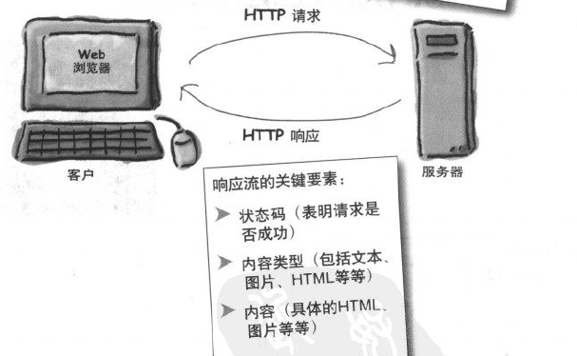
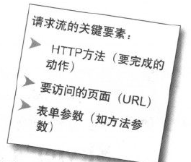
HTTP协议
HTTP（Hypertext Transfer Protocol）超文本传输协议。
在分层网络体系结构中， HTTP协议位于应用层，是TCP/IP的上层协议，依赖于TCP/IP从一处向另一处完整的传送请求和响应。
HTTP会话结构是一个简单的请求/响应序列，浏览器发出请求，服务器作出响应。

Slide 6
POST和GET方法
HTTP请求常用的几种方法：post，get，head，put,delete.
get请求,表单默认的提交方式,会将表单中的数据放到http数据包的请求行，在浏览器地址栏中能够看到提交的数据。
post请求,将数据放到http数据包的实体内容里面，放的数据量可以很大，相对的安全。

Slide 7
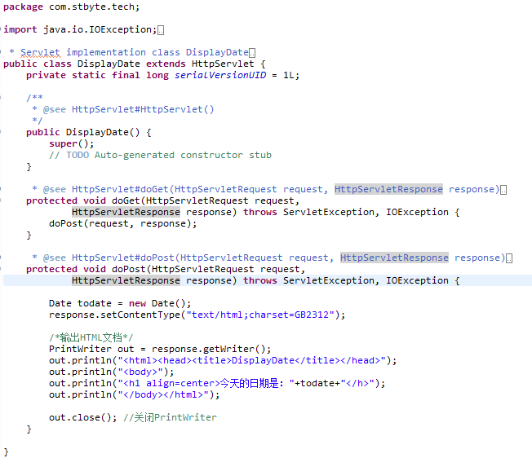
Servlet的部署运行

Slide 8
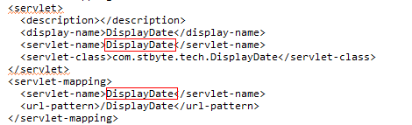
Servlet的部署运行

Slide 9
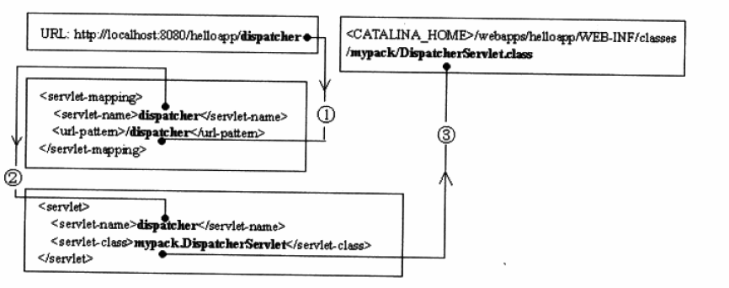
Servlet的部署运行

Slide 10
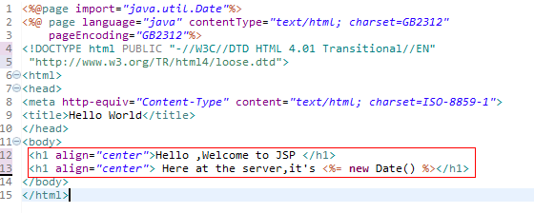
JSP出现
在Html中引入java，JSP就随之应运而生了…
可以解决两个问题：
  1.并不是所有的HTML网页设计人员都懂java；
  2.把HTML格式化后放入到String直接量中的做法加大了java编译工作，可能出现一些不必要错误。

Slide 11
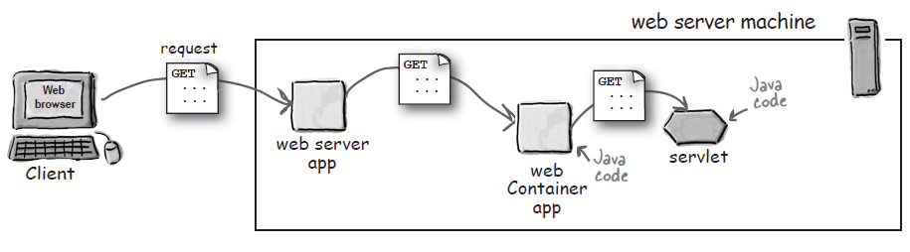
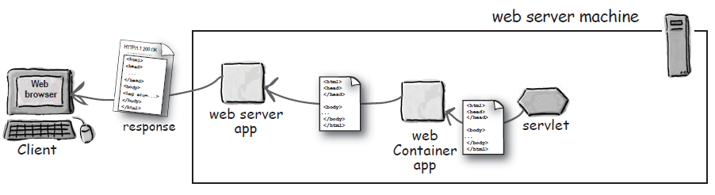
Web应用体系结构
容器：
  Servlet没有main()方法，受控于另一个java应用，这个java应用成为容器(container).

Slide 12
Web应用体系结构
容器能做什么？
  通信支持
  生命周期管理
  多线程支持
  声明方式现实安全
  Jsp支持

Slide 13
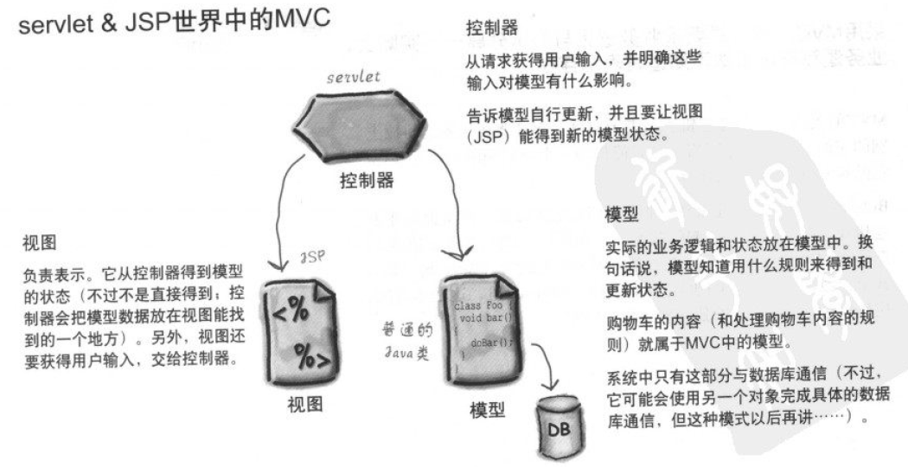
MVC

Slide 14
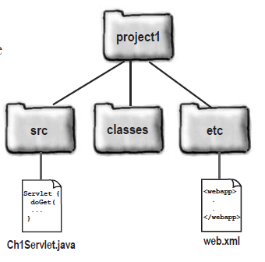
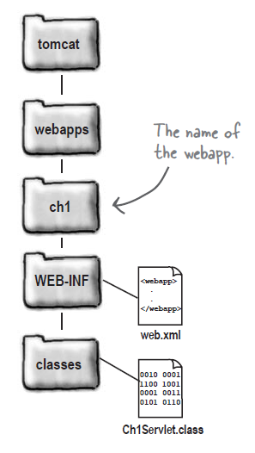
Web应用部署

Slide 15
结束

